Slide 1
Кружок «Ресторанный бизнес». Мастер-класс на тему «Приготовление лагмана» по специальности 0508000 «Организация питания»
Хромтауский горно-технический колледж
Руководитель кружка Сатмуханбетова А.Б.
Мастер-класс проводит ведущий шеф-повар кафе «Гранд» Абдрахимова Жалын Мадихановна
Дата 21.02.2020

Slide 2
Целью этого мастер-класса было изучить технологию и тонкости приготовления восточного блюда – Лагман.
Под руководством опытного шеф-повара прошел интересный и познавательный Мастер-класс, где участники научились делать самую правильную и вкусную лапшу для лагман. Занятие практическое, каждый участник готовил сам.

Slide 3
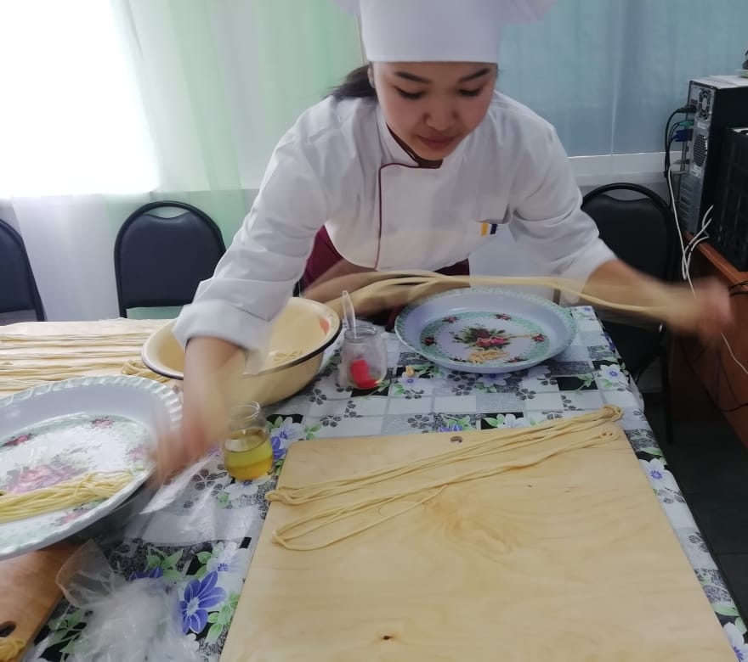
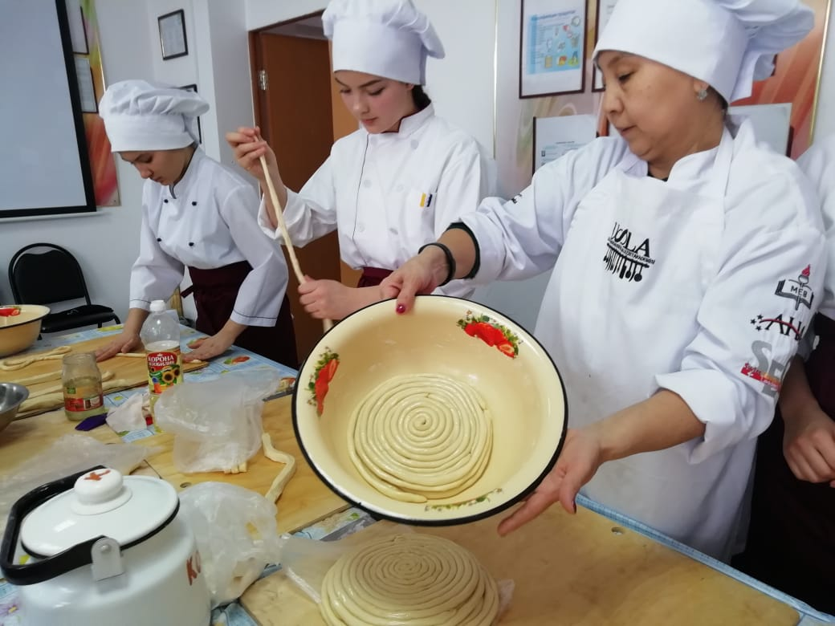
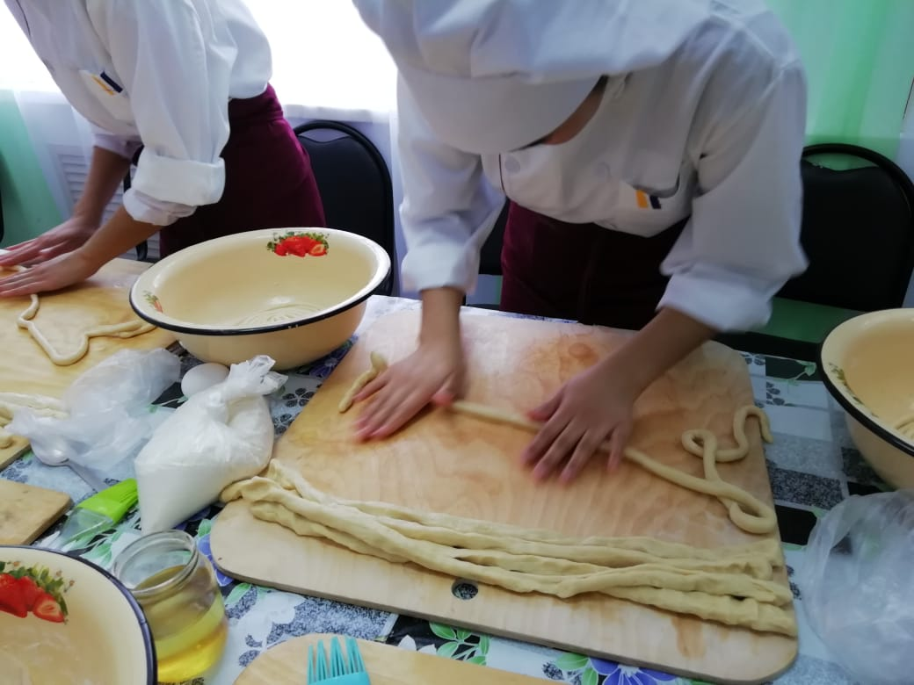
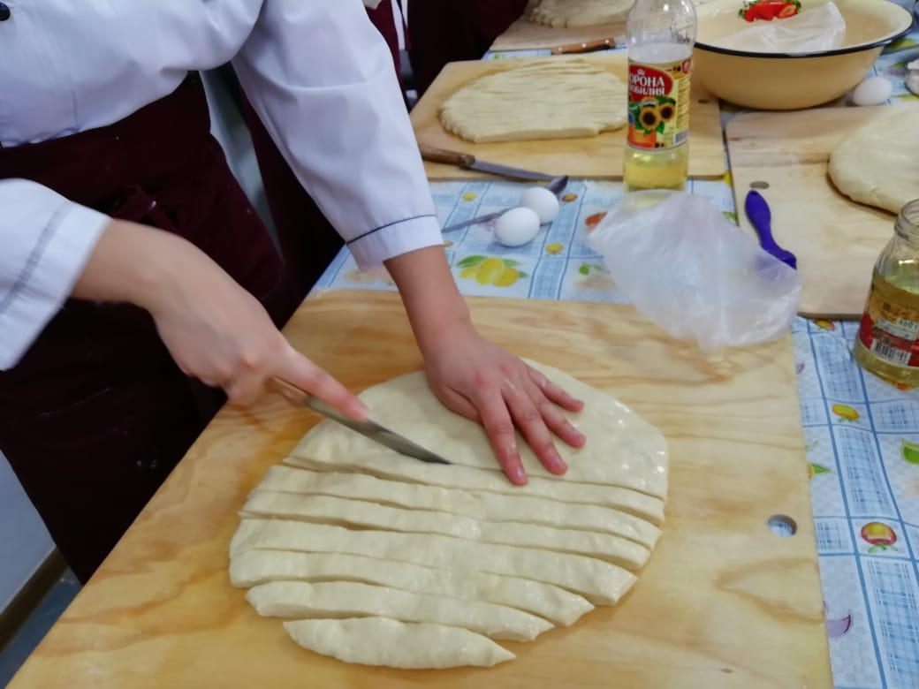

Slide 4
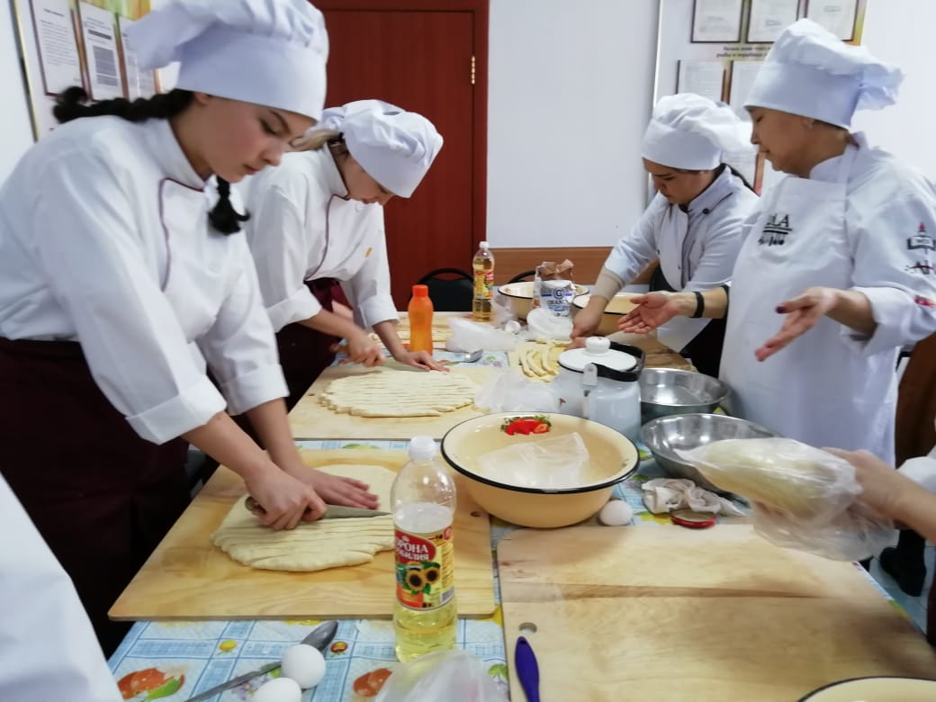
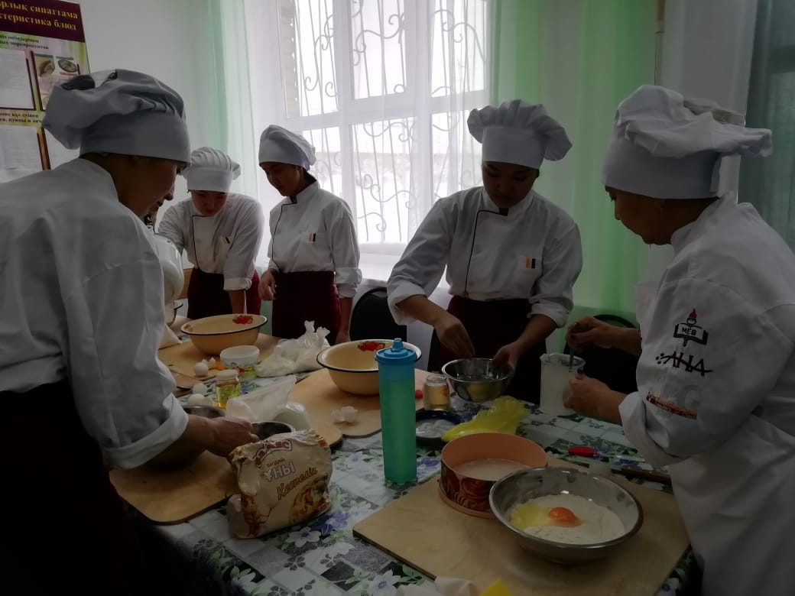
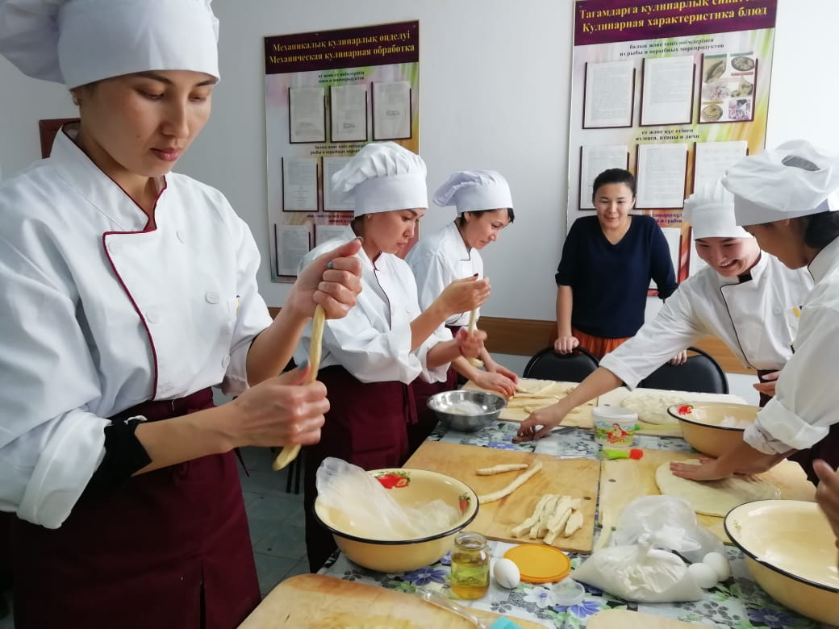
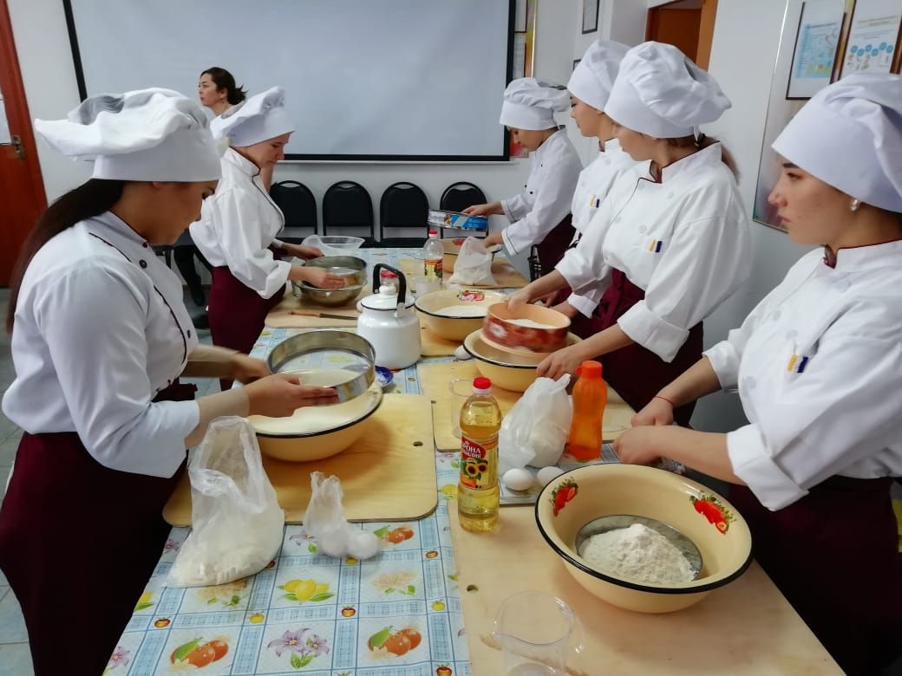

Slide 5
